Slide 1
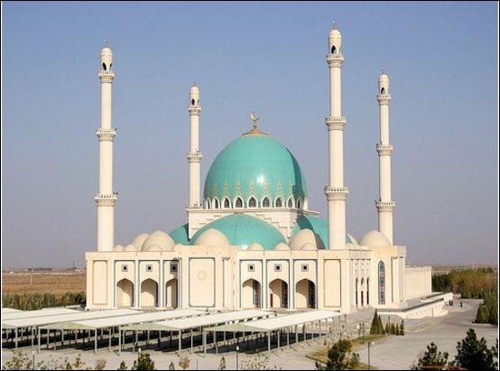
Туркменистан
Харин Глеб, ученик 9 класса МКОУ Быструхинская СОШ

Slide 2
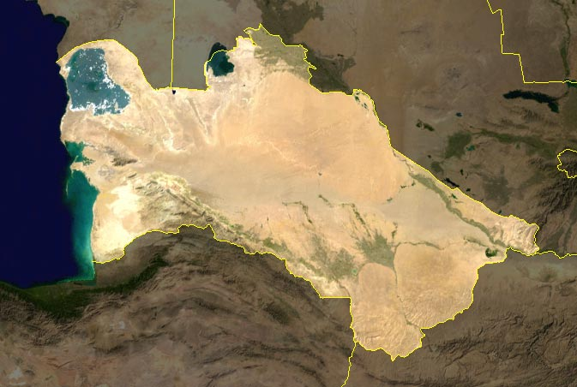
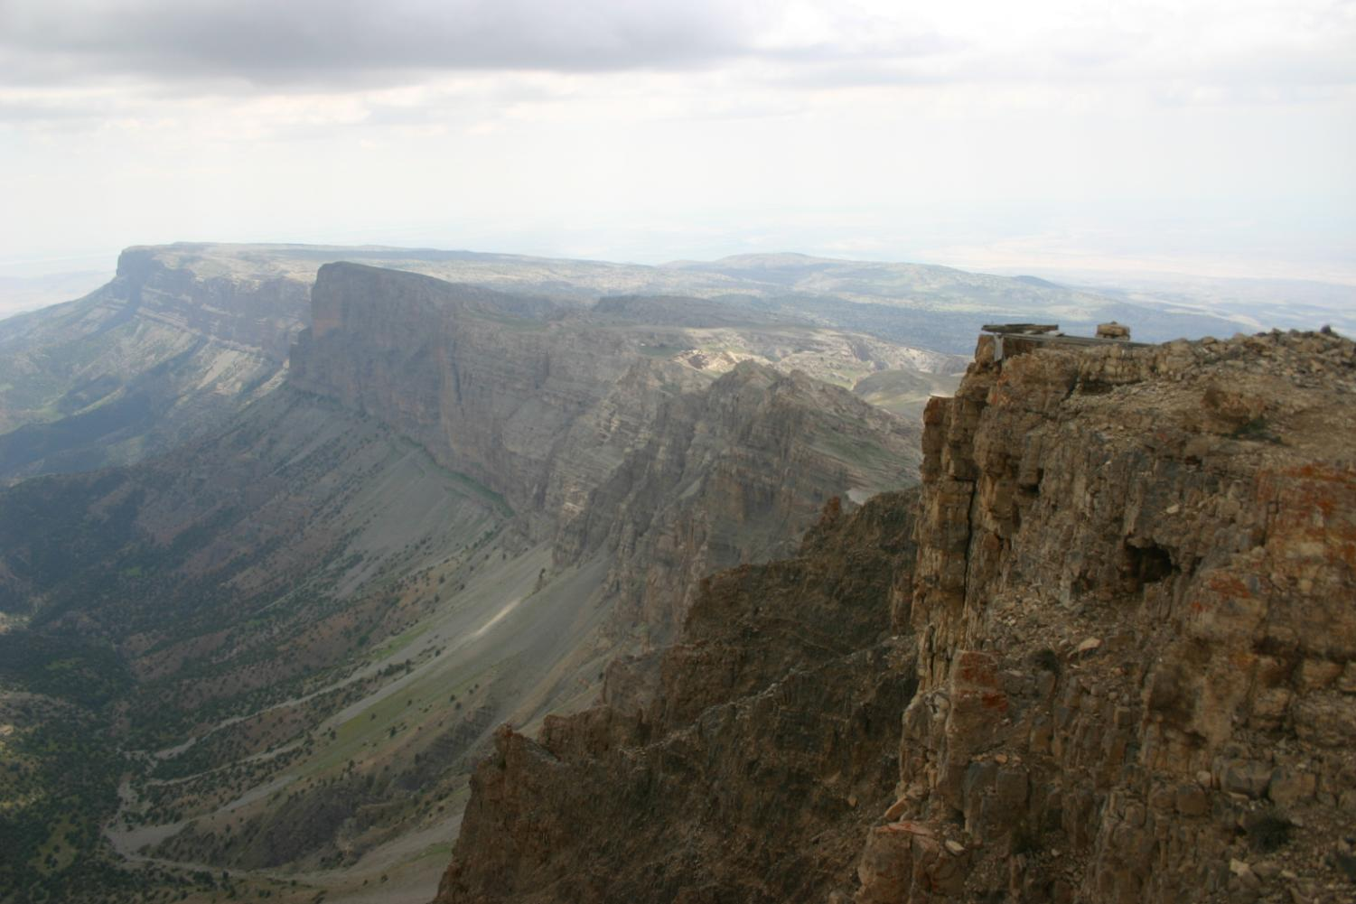
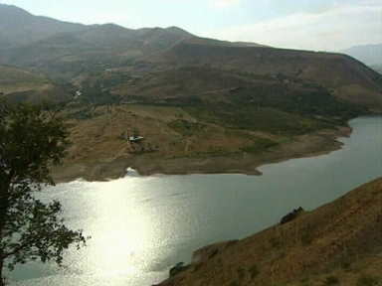
География
Часть света - Азия
Регион - Средняя Азия
Координаты - 40°00′с.ш., 60°00′в.д.
Омывается внутренним Каспийским морем на западе.
Выхода к мировому океану не имеет.
Высшая точка - 3 139 м (Айрыбаба)
Низшая точка - 81 м (Впадина Акшаная)
Крупнейшая река - Амударья

Slide 3
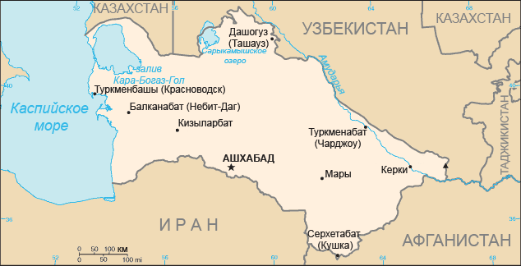
Территория
Границы - всего: 3 736 км
Площадь: 488,1 тыс. км2
Граничит с Афганистаном и Ираном на юге,
Казахстаном и Узбекистаном на севере.
Крупнейшие города: Ашхабад, Туркменабад, Дашогуз, Туркменбаши, Мары.

Slide 4



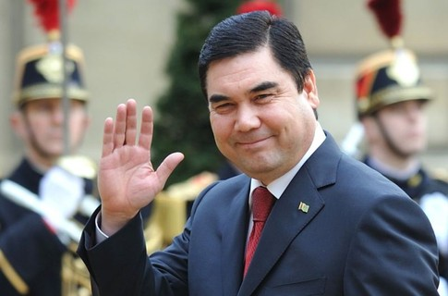
Символика
Флаг
Герб
Дата независимости: 27 октября 1991 (от СССР)
Официальный язык: туркменский
Столица: Ашхабад
Форма правления: Президентская республика с однопартийной системой
Президент: Гурбангулы Бердымухамедов

Slide 5
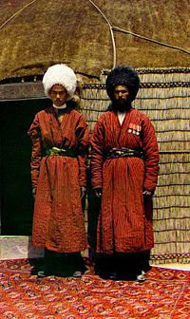
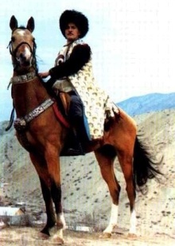
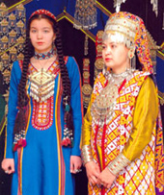
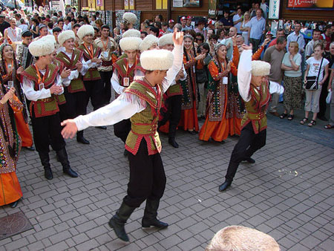
Население
Численность : на 1 августа — 2001 — 5 479 тысяч человек.
Плотность – 10 чел./км²
Большая часть населения Туркменистана — туркмены.
В стране также живут узбеки, русские, казахи, татары и несколько десятков других народов.

Slide 6
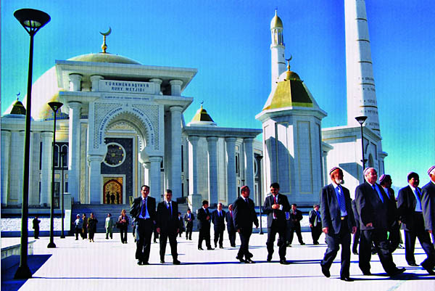
Культура

Slide 7
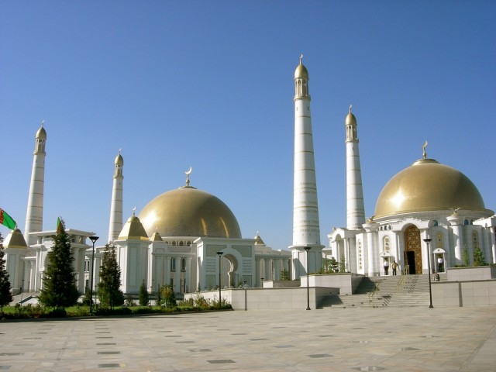
Религия
Подавляющее большинство населения Туркмении составляют мусульмане — 89 %.
Христиане составляют около 9 % населения.
Остальные конфессии — 2 %.

Slide 8
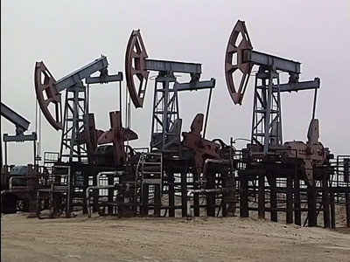
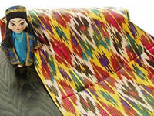
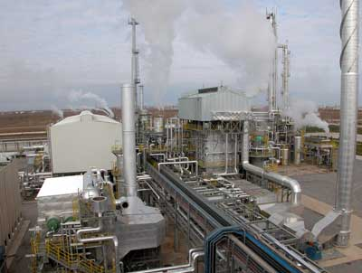
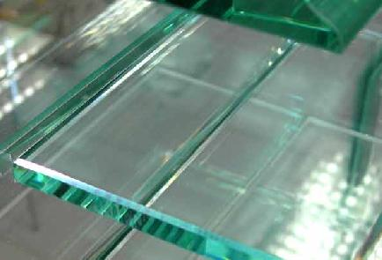
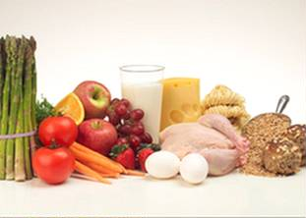
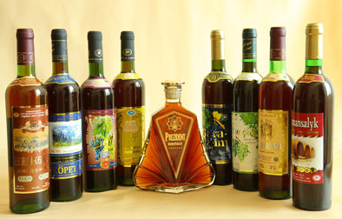
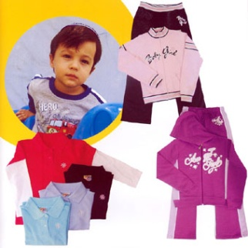
Экономика
К основным отраслям промышленности относятся очистка и переработка нефти и природного газа; производство стекла, тканей (в основном, хлопчатобумажных) и одежды;
пищевая промышленность.

Slide 9
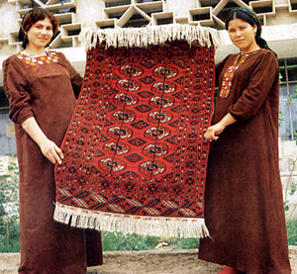
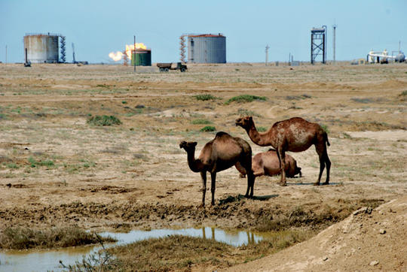
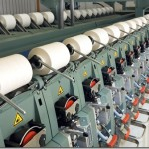
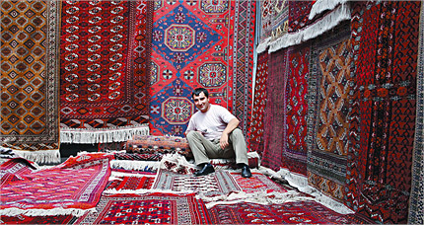
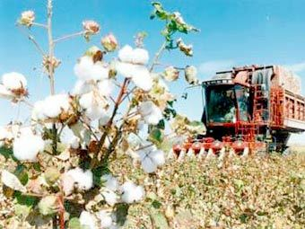
Внешняя торговля — экспорт
Главное место занимает газ, нефть и нефтепродукты, товары хлопковой группы, ковры и ковровые изделия.
Основные покупатели – Украина, Польша, Венгрия.

Slide 10
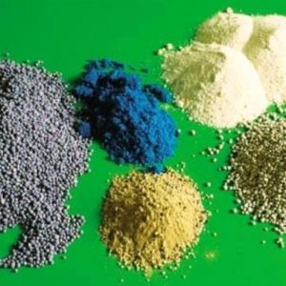
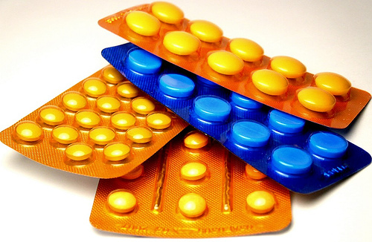
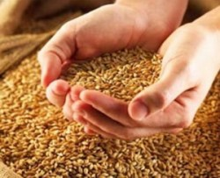
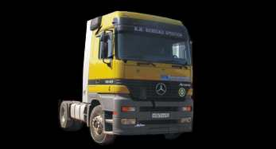
Внешняя торговля — импорт
Промышленная продукция, продовольствие, химические препараты, лекарства из России, Китая, Турции, Украины, Германии

Slide 11
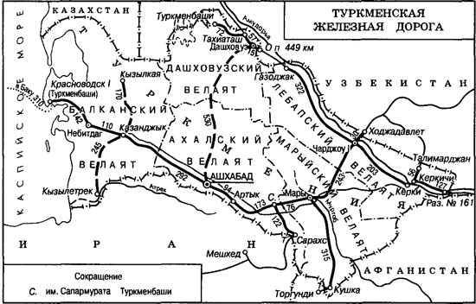
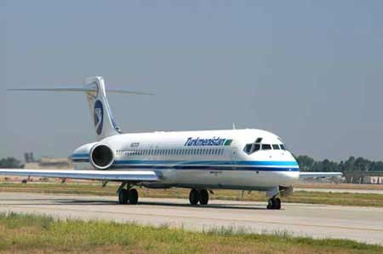
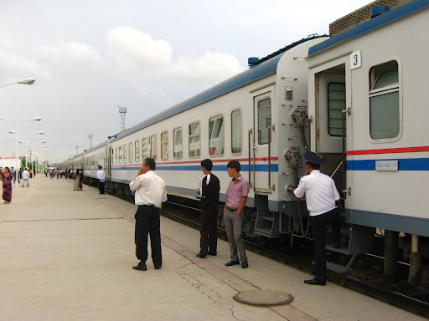
Транспорт
Важную роль в обеспечении перевозок пассажиров и грузов играют железные дороги Туркменистана
и авиалинии

Slide 12
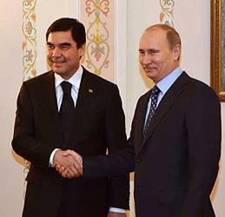
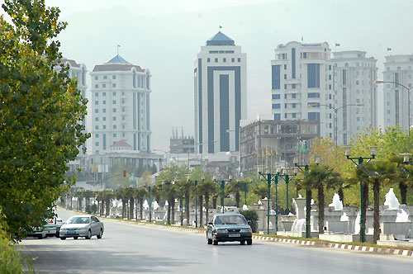
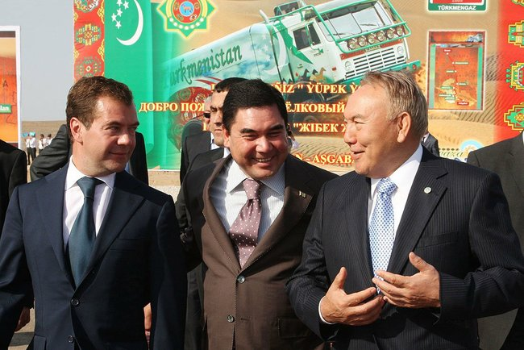
Российско-туркменские отношения
Дипломатические отношения между Туркменией и Российской Федерацией установлены 8 апреля 1992.
Заключен новый Договор о дружбе и сотрудничестве (23 апреля 2002 г.).
Подписано более 90 межгосударственных, межправительственных и межведомственных соглашений, регулирующих двустороннее взаимодействие в различных областях.
Проводятся совместные выставки и другие мероприятия.
Кроме того, несколько тысяч туркменских студентов обучаются в университетах России.

Slide 13
Ссылки
Изображения:
http://upload.wikimedia.org/wikipedia/ru/4/4e/Turkmenistan-map_RUS.png
http://upload.wikimedia.org/wikipedia/commons/thumb/2/2c/Coat_of_Arms_of_Turkmenistan.svg/100px-Coat_of_Arms_of_Turkmenistan.svg.png
http://www.news-world.us/pics/wp-content/uploads/2011/02/Kipchak-Mosque-in-Ashgabat-Turkmenistan-640x480.jpg
http://upload.wikimedia.org/wikipedia/ru/thumb/3/35/%D0%A2%D1%83%D1%80%D0%BA%D0%BC%D0%B5%D0%BD%D1%8B_(%D0%9F%D1%80%D0%BE%D0%BA%D1%83%D0%B4%D0%B8%D0%BD-%D0%93%D0%BE%D1%80%D1%81%D0%BA%D0%B8%D0%B9).jpg/200px-%D0%A2%D1%83%D1%80%D0%BA%D0%BC%D0%B5%D0%BD%D1%8B_(%D0%9F%D1%80%D0%BE%D0%BA%D1%83%D0%B4%D0%B8%D0%BD-%D0%93%D0%BE%D1%80%D1%81%D0%BA%D0%B8%D0%B9).jpg
http://www.an-tat.ru/i/upl/img_1715.jpg
http://www.advantour.com/img/turkmenistan/tradition/dance2.jpg
http://turan.info/forum/attachment.php?attachmentid=2018&stc=1&d=1138163546
http://www.cawater-info.net/news/02-2011/310111-1.jpg
http://soyuzimport.com/news/tekstily-turkmeni.jpg
http://static.thetimesnews.ru/images/m92123.jpg
http://www.oknaidveri.ru/upload/iblock/c23/c23dd589b4ad1ecce7fa6e55281e0e1a.jpg
http://golosarmenii.am/up/vist3.jpg
http://asiatur.com/uploads/posts/2010-07/1280588133_healthy_foods.jpg
http://s2.forumimage.ru/uploads/20100805/128099126582008059.jpg
http://www.poravotpusk.ru/post_images/underfeet.jpg
http://www.bg.ru/pix/article/138/4928/wool.jpg
http://russian.eurasianet.org/sites/russian.eurasianet.org/files/imagecache/gallery/Turkmenistan%20oil%20and%20camels_0.jpg
http://procella.ru/uploads/posts/2011-02/1298730652_cotton2.jpg
http://pioglobal.ru/wp-content/uploads/2011/05/Kredyty-n74-150x150.jpg
http://www.agroxxi.ru/images/photos/medium/article4326.jpg
http://images.samogo.net/images/36852240_Tablet_pills_2.jpg
http://ttransk.narod.ru/images/Pho2.jpg
http://bamarket.ru/thumb/250x0xNormal/data/files/1300191040_grain.jpg
http://www.milli-firka.org/storage/sections/new_mf_inform/111226/turkmenistan.jpg

Slide 14
Изображения:
http://turkmeniya-tm.narod2.ru/ekonomika/turkmenskie_avialinii/Boeing-717-Turkmenistan-Airlines.jpg?rand=192698898287229
http://www.jd-enciklopedia.ru/images/pic_2.27.jpg
https://lh3.googleusercontent.com/-6CVrhygnfEg/Tf53Et7utJI/AAAAAAAAaPE/-3ra6PqRzdg/IMG_9476.JPG
http://upload.wikimedia.org/wikipedia/commons/0/02/Turkmenistan_satellite_photo.jpg
http://uzbekembassy.org/userfiles/aral/Amudarya.bmp
http://v2.cache5.c.bigcache.googleapis.com/static.panoramio.com/photos/original/63533319.jpg?redirect_counter=2
http://www.gumilev-center.ru/wp-content/uploads/2011/07/%D1%82%D1%83%D1%80%D0%BA%D0%BC%D0%B5%D0%BD%D0%B8%D1%8F.jpg
http://www.segodnya.ua/img/forall/a/143462/80.jpg
http://pptgeo.3dn.ru/AnimFlags/Asia/Turkmen.gif
http://upload.wikimedia.org/wikipedia/commons/7/7f/Dmitry_Medvedev_in_Turkmenistan_13_September_2009-1.jpg
http://www.uzbekistans.ru/images/stories/4.jpeg
Звук:
http://turmir.com/files/anthems/125_1239612498.mp3
Текст:
http://ru.wikipedia.org/wiki/%D0%A2%D1%83%D1%80%D0%BA%D0%BC%D0%B5%D0%BD%D0%B8%D1%8F#.D0.AD.D0.BA.D0.BE.D0.BD.D0.BE.D0.BC.D0.B8.D0.BA.D0.B0
http://ru.wikipedia.org/wiki/%D0%A0%D0%BE%D1%81%D1%81%D0%B8%D0%B9%D1%81%D0%BA%D0%BE-%D1%82%D1%83%D1%80%D0%BA%D0%BC%D0%B5%D0%BD%D0%B8%D1%81%D1%82%D0%B0%D0%BD%D1%81%D0%BA%D0%B8%D0%B5_%D0%BE%D1%82%D0%BD%D0%BE%D1%88%D0%B5%D0%BD%D0%B8%D1%8F
Видео:
http://www.youtube.com/watch?v=tLWD1KVKNWs

